Slide 1
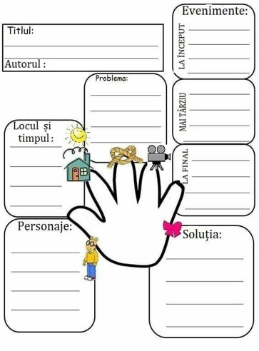
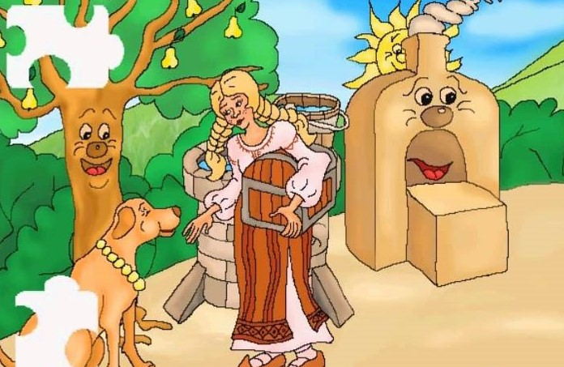
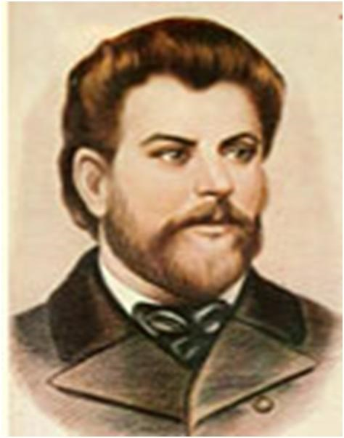
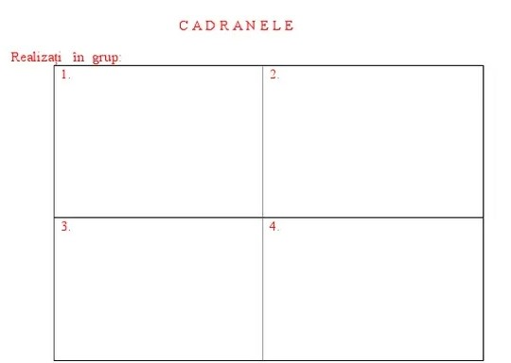
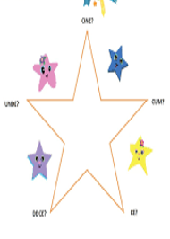
Tatiana Cebotaru
Liceul Horbova
CT Ostrița
Motto:
„Bine faci, bine gasești”
Ion Creangă, povestea
Tema: „Fata babei și fata moșneagului
Universul operei
Scrieți forma literară a cuvintelor: amu, iaca, vro, a griji.
2. Indicați sinonimele următoarelor cuvinte din text: tăbuieț, liniștit, bogății, lozie, a la.
3. Care este sensul cuvântului a îndruga în text
Metoda ciorchinelui
ION CREANGĂ 1839-1889
Metoda microfonului
Dacă ai fi un reporter, ce l-ai întreba pe Ion Creangă într- un interviu:
Aș vrea să vă întreb...
Vreau să aflu...
Aplicare și creație
Care din stările sufletești atestăm în poveste:
-admirație mândrie
-tristețe bucurie
-indignare nepăsare?
Temă acasă
Alcătuiți planul întâmplărilor legate de fata moșneagului
Alcătuiți planul Întâmplărilor legate de fata babei
Descoperiți singuri. Cum crezi?
De ce personajele din text nu au nume?
Care dintre personaje apar cel mai des în text?
De ce fata moșneagului se hotărăște să părăseascaă casa părintească?
Credeți că a procedat corect?
Ce părere aveți despre fata babei ?
Metoda constelației stelare
De selectat din poveste cuvintele care o caracterizează pe fata moșneagului
Amintiți-vă altă poveste citită de voi și faceți o comparație între ea și povestea lui Ion Creangă
Învățăturile
transmise de poveștile lui
Ion Creangă

